Slide 1
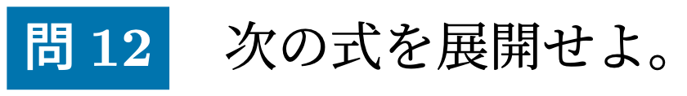
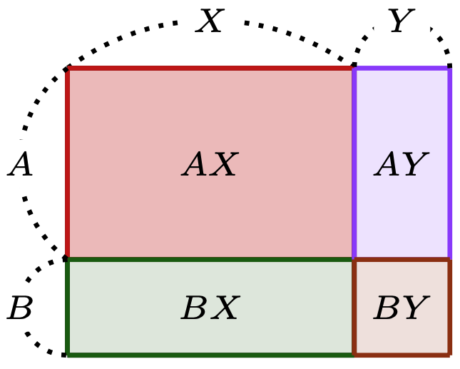
高校数学 I
数と式「多項式の乗法」

Slide 2

今回の学習目標
多項式の積を分配法則を用いて、足し算の形にする。
→展開

Slide 3


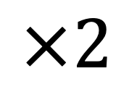
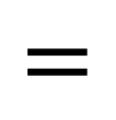
たし算
・ ・ ・ ・同じ数量どうしの計算
＋
=
2個 ＋ 3個 = 5個
かけ算
・ ・ ・ ・異なる数量どうしの計算
$$×2$$
$$=$$
１箱3個入り × 2箱 = 6個

Slide 4
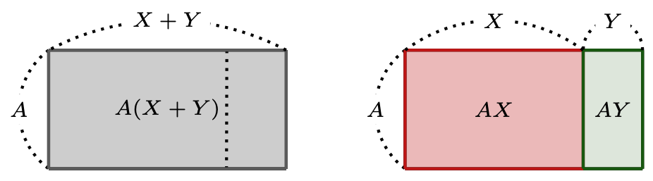
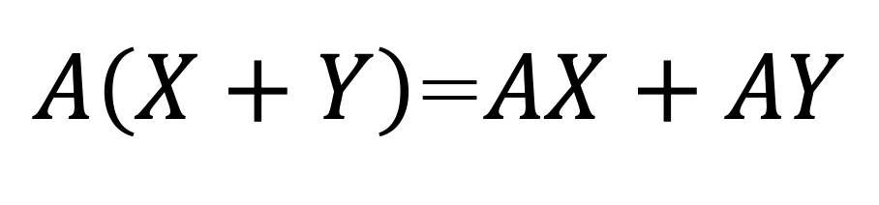
分配法則 I
$A\left(X+Y\right)$=$AX+AY$

Slide 5
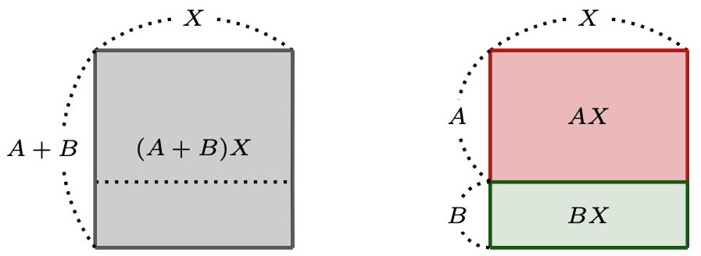
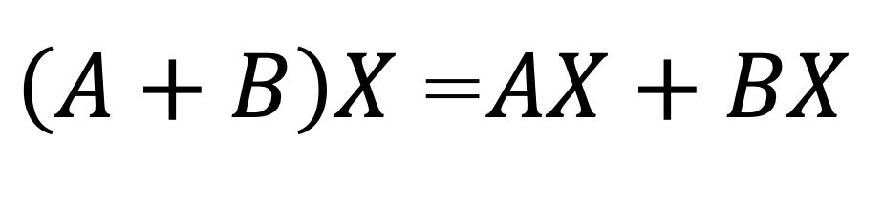
分配法則 I
$\left(A+B\right)X$=$AX+BX$

Slide 6

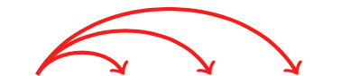






Slide 7
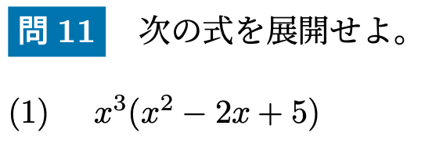

ビデオを止めて問題を解こう

Slide 8




$$=$$
$$=$$

Slide 9
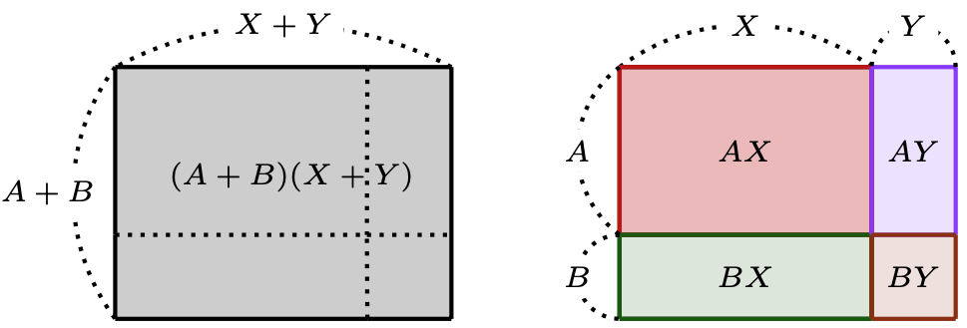
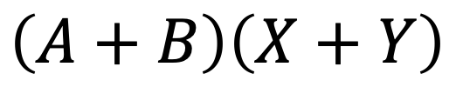


分配法則 II
$$=AX+AY$$
$$\left(A+B\right)\left(X+Y\right)$$
$$+BX+BY$$

Slide 10
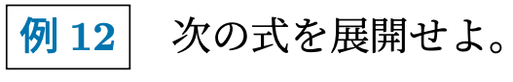







Slide 11
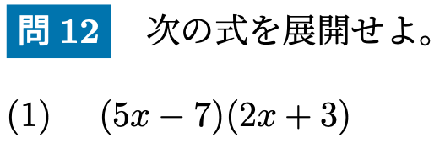

ビデオを止めて問題を解こう

Slide 12






Slide 13




Slide 14
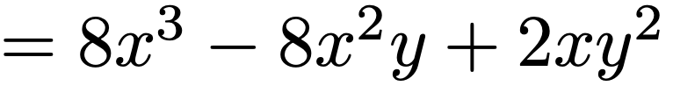
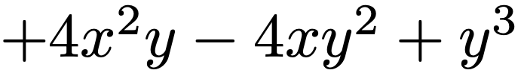
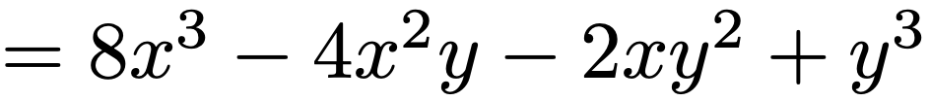

Slide 15
今回の学習目標
多項式の積を分配法則を用いて、足し算の形にする。
→展開

Slide 16
高校数学 I
数と式「多項式の乗法」

